Slide 1
Garis Beban (Load Line) Dioda

Slide 2

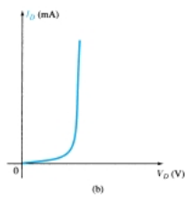
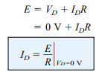
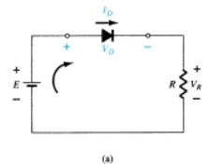

Aplikasi Dioda
LOAD-LINE ANALYSIS/ Analisa Garis Beban
Figure 2.1 Series diode configuration: (a) circuit; (b) characterist

Slide 3
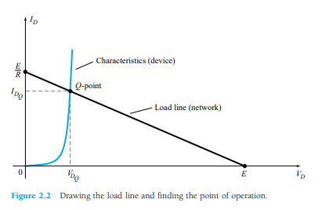
VD=0
ID=0
Notes:
Garis beban dioda adalah kurva yang menggambarkan hubungan antara tegangan dan arus pada suatu rangkaian yang terdiri dari dioda dan elemen-elemen lain seperti resistor atau komponen lainnya.
Garis beban ini biasanya digunakan dalam analisis rangkaian penyearah (rectifier) atau rangkaian dioda yang lain.
Dalam rangkaian penyearah, garis beban dioda menunjukkan cara di mana tegangan dan arus berubah pada beban (misalnya resistor) yang terhubung dengan dioda.
Hubungan antara tegangan dan arus pada garis beban dioda dapat memberikan gambaran tentang bagaimana penyearah bekerja dalam mengubah tegangan AC menjadi tegangan DC.
Garis beban dioda umumnya bersifat linier untuk dioda ideal, namun dapat bervariasi tergantung pada sifat-sifat dioda dan beban yang terhubung.
Pada garis beban, Anda dapat melihat bagaimana dioda bereaksi terhadap tegangan dan arus yang diterapkan pada rangkaian tersebut.
Analisis garis beban dioda penting untuk memahami kinerja dan karakteristik rangkaian dioda. Ini membantu dalam memilih komponen yang tepat dan merancang rangkaian yang efisien sesuai dengan kebutuhan aplikasi tertentu.

Slide 4
Garis beban dioda adalah kurva yang menggambarkan hubungan antara tegangan dan arus pada suatu rangkaian yang terdiri dari dioda dan elemen-elemen lain seperti resistor atau komponen lainnya.
Garis beban ini biasanya digunakan dalam analisis rangkaian penyearah (rectifier) atau rangkaian dioda yang lain.
Dalam rangkaian penyearah, garis beban dioda menunjukkan cara di mana tegangan dan arus berubah pada beban (misalnya resistor) yang terhubung dengan dioda.
Hubungan antara tegangan dan arus pada garis beban dioda dapat memberikan gambaran tentang bagaimana penyearah bekerja dalam mengubah tegangan AC menjadi tegangan DC.
Garis beban dioda umumnya bersifat linier untuk dioda ideal, namun dapat bervariasi tergantung pada sifat-sifat dioda dan beban yang terhubung.
Pada garis beban, Anda dapat melihat bagaimana dioda bereaksi terhadap tegangan dan arus yang diterapkan pada rangkaian tersebut.
Analisis garis beban dioda penting untuk memahami kinerja dan karakteristik rangkaian dioda. Ini membantu dalam memilih komponen yang tepat dan merancang rangkaian yang efisien sesuai dengan kebutuhan aplikasi tertentu.

Slide 5
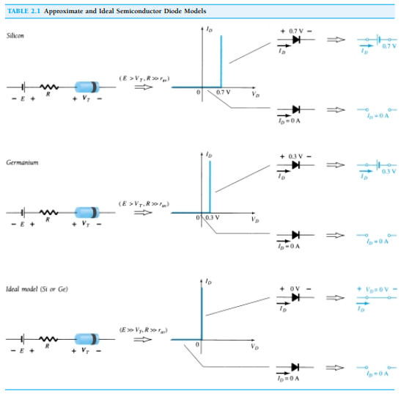
DIODE APPROXIMATIONS

Slide 6
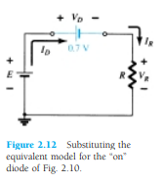
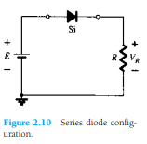
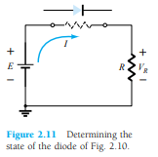
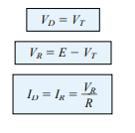
SERIES DIODE CONFIGURATIONS WITH DC INPUTS
Secara umum, dioda dalam keadaan “on” jika arus yang dibangkitkan oleh
sumber yang diterapkan sedemikian rupa sehingga arahnya cocok dengan arah panah di simbol dioda, dan VD =0,7 V untuk silikon dan VD= 0,3 V untuk germanium.
VD (atau VT)
IR

Slide 7
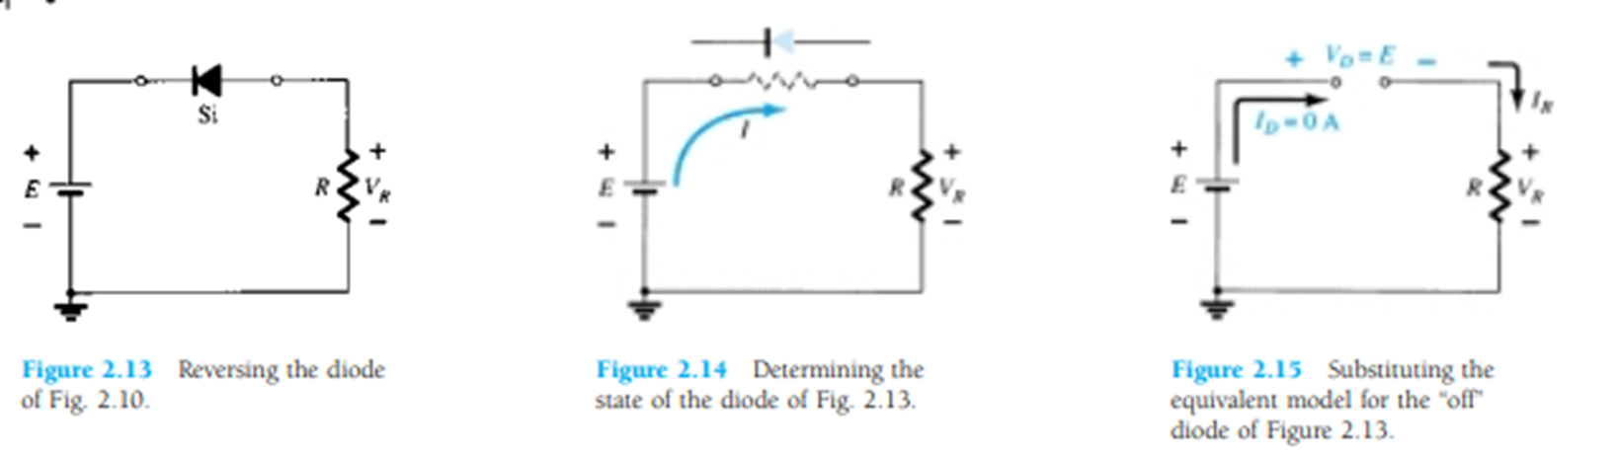
IR
Pada Gambar 2.13 dioda pada Gambar 2.10 telah dibalik. Mengganti dioda dengan elemen resistif seperti yang ditunjukkan pada Gambar 2.14 akan mengungkapkan bahwa arah arus yang dihasilkan tidak sesuai dengan panah pada simbol dioda. Dioda dalam keadaan “mati”, menghasilkan rangkaian ekivalen pada Gambar 2.15. Karena rangkaian terbuka, arus dioda adalah 0 A dan tegangan pada resistor R adalah sebagai berikut:
VR= IR x R = ID x R = (0 A) x R = 0 V

Slide 8
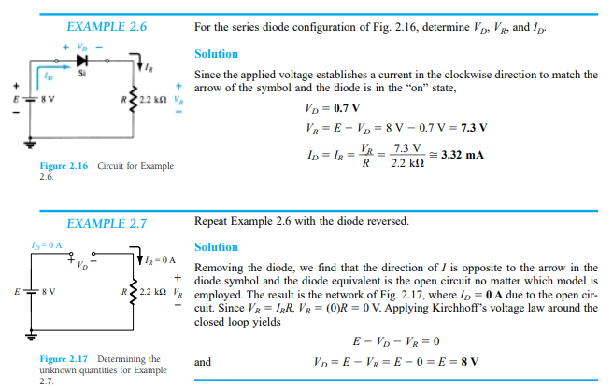

Slide 9
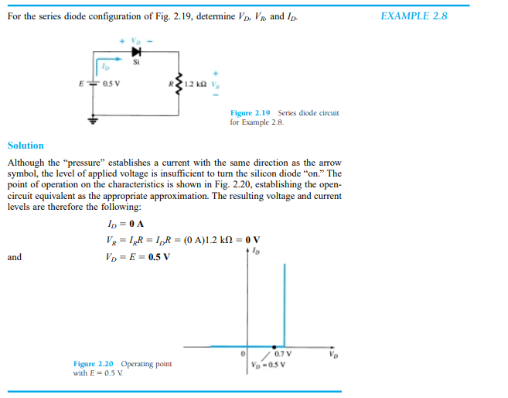
Bila lebih kecil dari tegangan dioda E < 0,7v

Slide 10
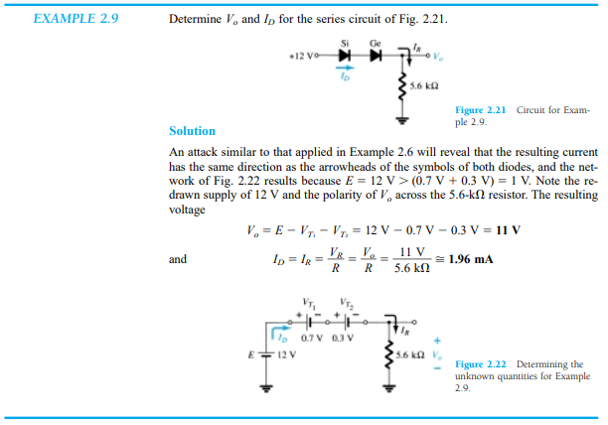
0,7V
0,3V

Slide 11
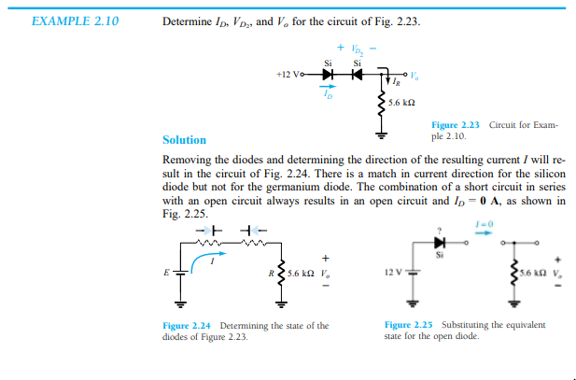

Slide 12
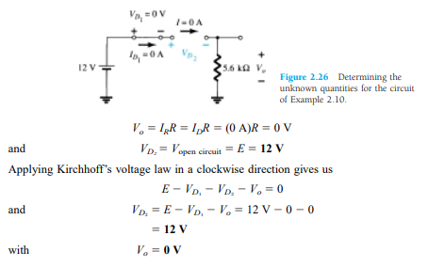

Slide 13
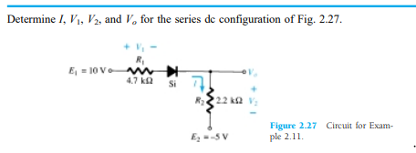

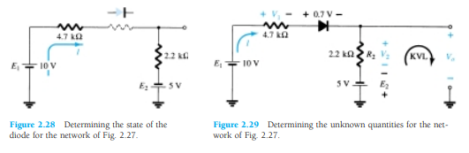
Solution

Slide 14
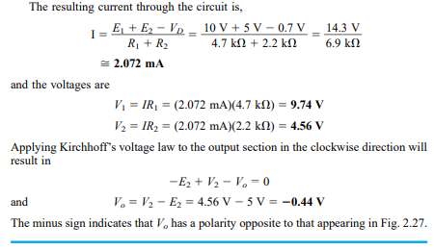

Slide 15
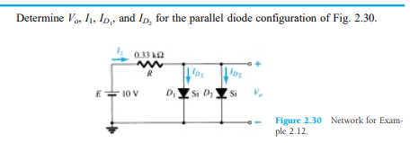
PARALLEL AND SERIES–PARALLEL
CONFIGURATIONS
Exemple 2.12

Slide 16
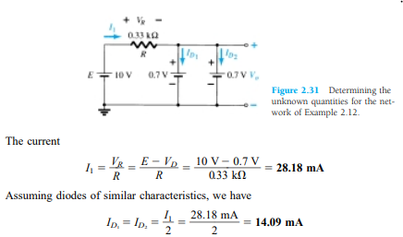

Slide 17
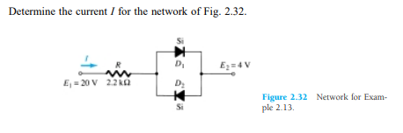
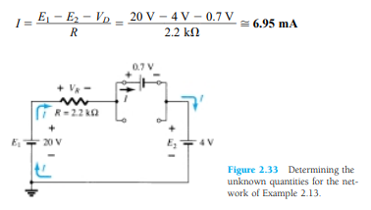
Solution

Slide 18
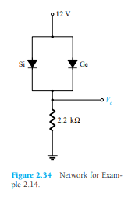
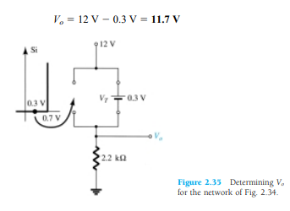
Determine the voltage Vo for the network of Fig. 2.34.
Solution

Slide 19
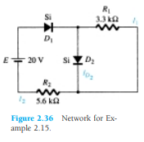
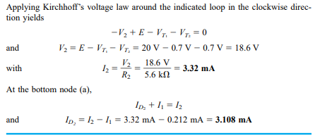
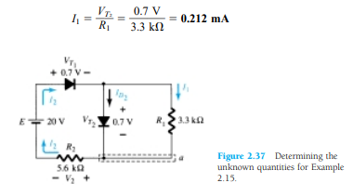
Determine the currents I1, I2, and ID2 for the network of Fig. 2.36.
Solution

Slide 20
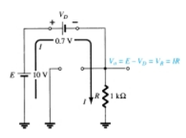
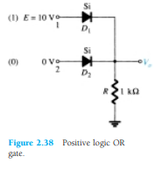
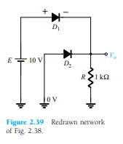


AND/OR GATES

Slide 21

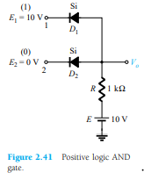
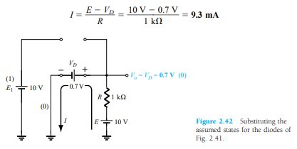
Solution

Slide 22
Terima Kasih

